Slide 1
Metabolismo vitamínico-mineral (segunda parte)
Dr. Guillermo Mattioli
Laboratorio de Nutrición Mineral
Facultad de Ciencias Veterinarias
Universidad Nacional de La Plata

Slide 2
Carencias minerales
Microminerales
Macrominerales
Cobre
Calcio
Zinc
Fósforo
Manganeso
Magnesio
Selenio
Sodio
Iodo
Potasio
Cromo
Cloro
Cobalto
Azufre

Slide 3
Carencias minerales
Microminerales
Vitaminas
Cobre
A
Zinc
Estrés
oxidativo
D
Manganeso
E
Selenio
K
Iodo
Cromo
C
Cobalto
B12
Complejo B

Slide 4
Actividad metabólica
Sistema inmune
Estrés
oxidativo
Baja producción
Fallas de inmunidad
Falla reproductiva

Slide 5
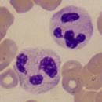
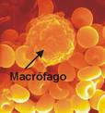
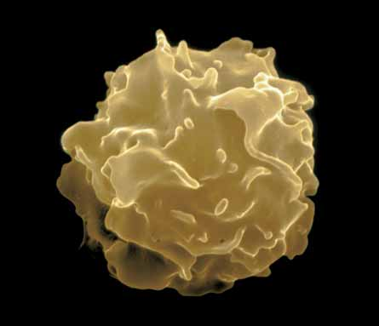
Respuesta inmune
Innata
Enzimas líticas
Daño oxidativo
Células fagocíticas (neutrófilos, macrófagos, linfocitos NK)
Barreras naturales (piel y mucosas)
Proteínas antiMO (defensinas, catelicidinas)

Slide 6


Respuesta inmune
Innata
Enzimas líticas
Daño oxidativo
Células fagocíticas (neutrófilos, macrófagos, linfocitos NK)
Barreras naturales (piel y mucosas)
Proteínas antiMO (defensinas, catelicidinas)

Slide 7
Respuesta inmune
Innata
Adquirida
CPA
Células fagocíticas (neutrófilos, macrófagos, linfocitos NK)
Barreras naturales (piel y mucosas)
CD8
CD4
LT citotóxico
LT helper
Proteínas antiMO (defensinas, catelicidinas)
+
Macrófagos
Linf B
Inmunidad celular
Inmunidad humoral

Slide 8
Actividad metabólica
Sistema inmune
Estrés
oxidativo
Baja producción
Fallas de inmunidad

Slide 9
Aporte diario de energía
Litros leche/día
Ganancias diarias de peso
Producción
Terneros/año
Servicios generales
Mantenimiento
Digestivo
Muscular
Inmunidad

Slide 10
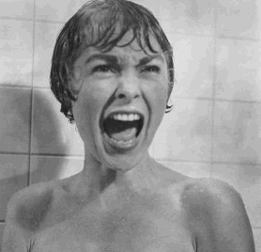
Con mal manejo existe idéntico riesgo oxidativo, pero sin productividad
Aporte diario de energía
Litros de leche por día
Producción
Respiración
Mantenimiento
Fción renal
Orden social
Digestión
Pododerm.
Temperatura
Perros
Circulación sanguínea
Otra dieta
Calor
Contracción muscular
Barro

Slide 11
Reservas
Dieta
Radicales libres (ERO)
Vitamina E (vitamina A)
Daño oxidativo
Cadenas carbonadas (energía química)
O2 ^{º}
(3 %)
Membranas plasmáticas
OH ^{º}
ADN
Mitocondria
(generador de ATP a partir del alimento)
Enzimas
O2
H2O2
Proteínas estructurales
( 97 %)
Defensas antioxidantes
Energía química (ATP)
H₂O
CO₂
O2

Slide 12

¿ Cómo funcionan las defensas antioxidantes?
CCO
Cu
Zn
O2 ^{º}
Cu-Zn SOD
SOD
Cp
OH ^{º}
Mn SOD
Mn
Se
H2O2
GSHpx
O2
H2O
PROTEÍNAS

Slide 13


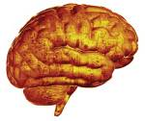
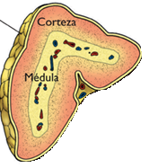
Movilización de reservas
Ácidos grasos libres (NEFA)
Glucosa
Glucógeno
Glicerol
Grasa de depósito
Hígado
Adrenalina
Cortisol
Aminoácidos

Slide 14
Actividad metabólica
Sistema inmune
Estrés
oxidativo
Déficit proteico
+
ESTRÉS
Baja producción
Fallas de inmunidad
Falla reproductiva

Slide 15
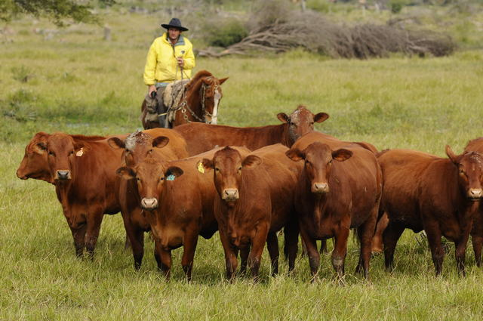
Conclusiones
Las necesidades de minerales y vitaminas aumentan cuando hay comida y se expresa la genética
Reducen el estrés oxidativo (se le suma el estrés térmico)
La consecuencias son subclínicas: productividad, inmunidad y eficacia reproductiva.
Juegan en equipo: Cu, Zn, Se, Mn, Cr, I, Vit A y E (paquete tecnológico)

Slide 16
Carencias minerales
Microminerales
Ejemplo de aplicación
Macrominerales
Cobre
Calcio
Zinc
Fósforo
Manganeso
Magnesio
Selenio
Sodio
Iodo
Potasio
Cromo
Cloro
Cobalto
Azufre

Slide 17

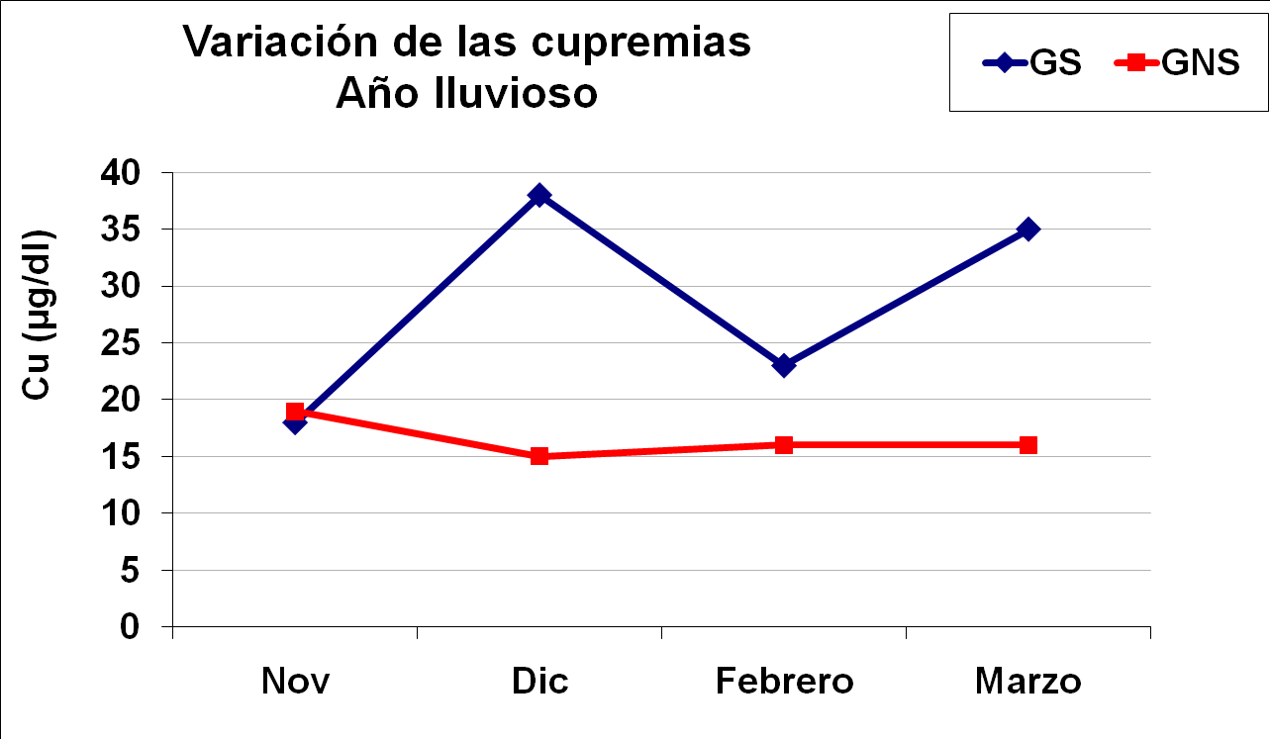
Subclínico: Cu y ganancias de peso

Slide 18
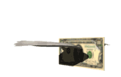
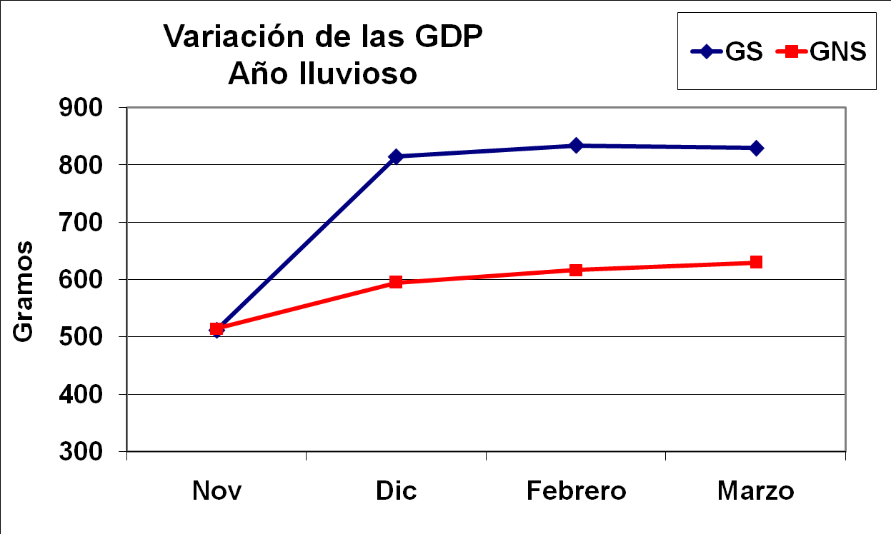
Cu y ganancias de peso
172
141
Notes:
18

Slide 19
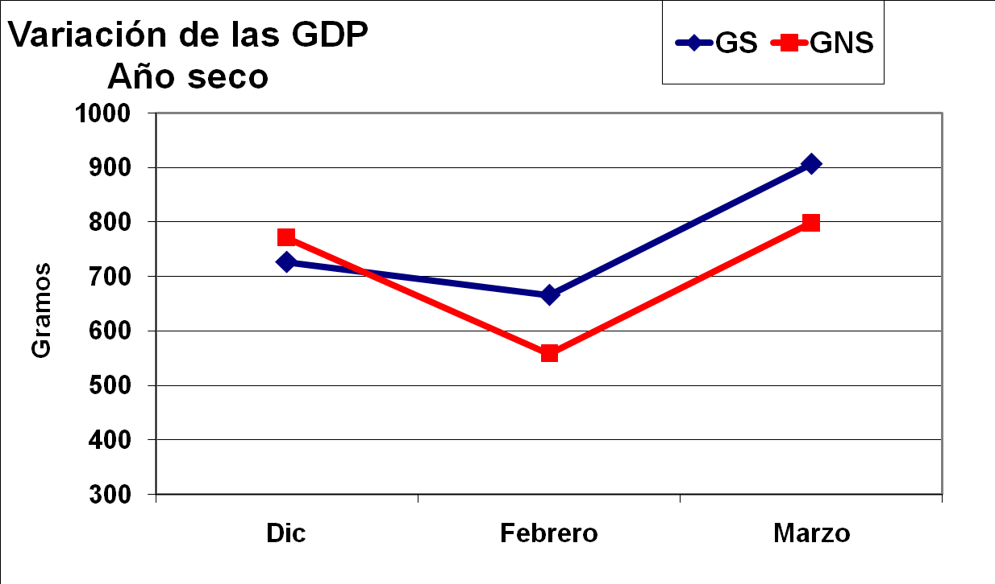
Cu y ganancias de peso
171
*
161
*
* p < 0.05

Slide 20
¿La carencia de Cu genera consecuencias reproductivas?
Subclínico: Cu y fertilidad

Slide 21
Cu y fertilidad
MIV
FIV
Des. embrionario
Comet A (damage unit)
GSHpx (pmol/ovocito)
Blastocistos ovocitos
Células blastocisto
60 µg/dl
51
5,0
33
129
40 µg/dl
46
4,7
29
127
20 µg/dl
127
3,2
26
107
0 µg/dl
200
3,0
19
102

Slide 22
Cu e inmunidad

Slide 23
Cu e inmunidad

Slide 24
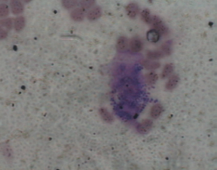
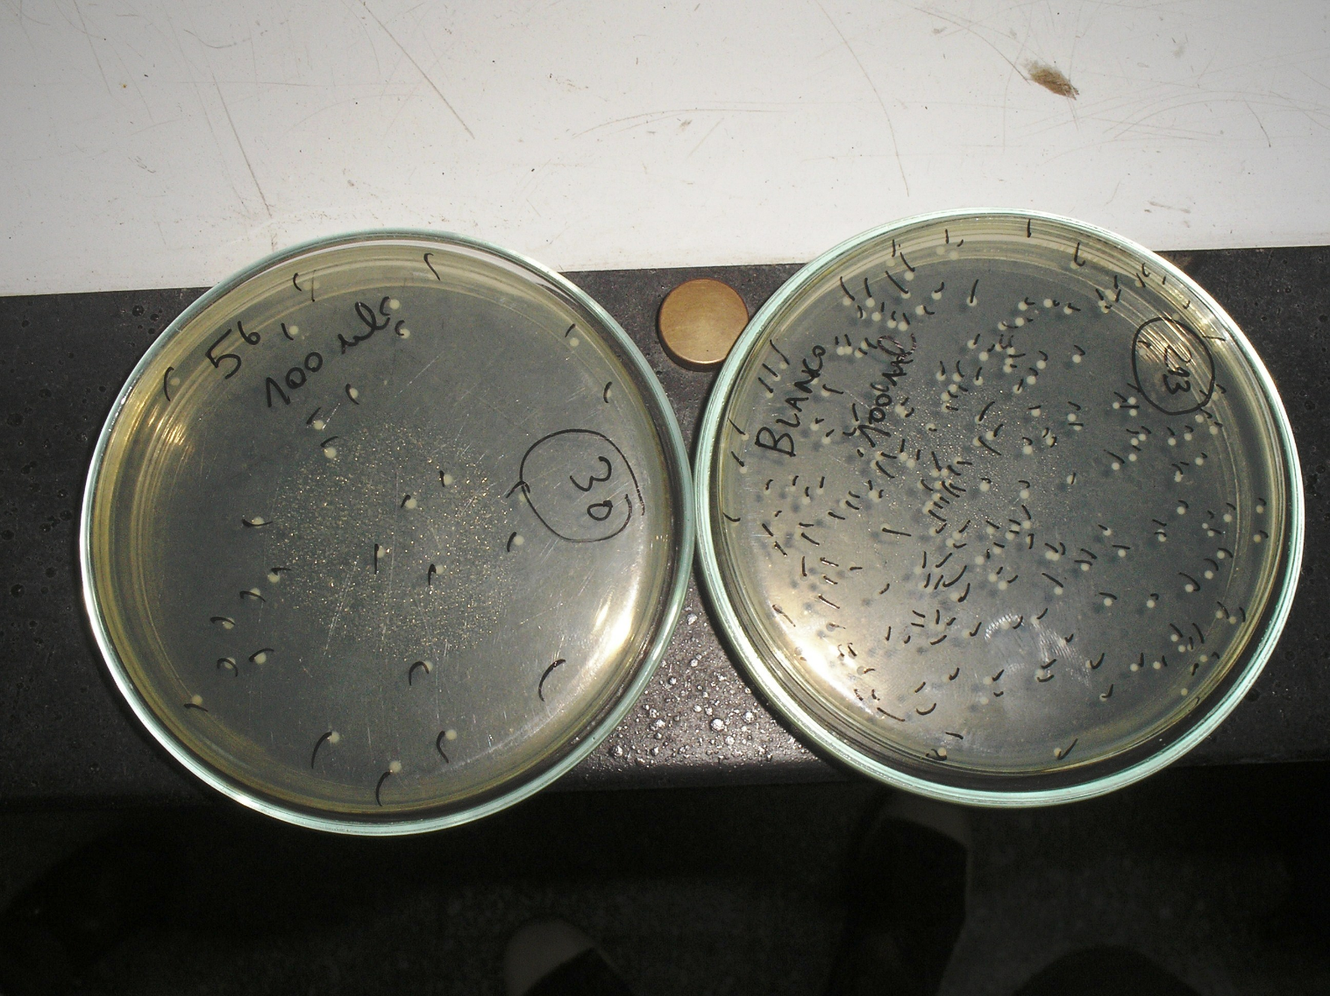
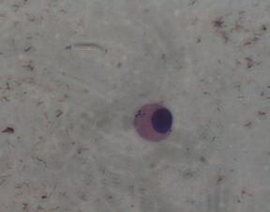
Cu e inmunidad

